Slide 1


Slide 2


INTRODUCCIÓN
En un mundo cada vez más consciente de la importancia de los recursos naturales, la gestión eficiente del agua se ha convertido en una prioridad crucial. En este contexto, surge un proyecto innovador que busca abordar el uso desmedido del agua mediante
la aplicación de tecnología y conciencia ambiental.
Este proyecto se centra en la medición de un caudal de agua utilizando la versatilidad de Arduino en conjunto con un sensor de caudal de agua como lo es el YF-S201.

Slide 3
DESCRIPCIÓN DEL PROYECTO
Eco Caudal tiene como objetivo principal generar conciencia sobre el consumo de agua en diversos entornos, desde hogares hasta empresas. La implementación de este sistema permite monitorear de manera eficiente y efectiva la cantidad de agua utilizada, promoviendo tanto un uso consciente en el ámbito doméstico como una gestión eficiente en entornos comerciales.
En el ámbito residencial, el proyecto busca no solo fomentar hábitos más sostenibles, sino también brindar a los usuarios la capacidad de verificar que el pago por los servicios de agua sea justo y evitar posibles irregularidades. Además, la aplicación de esta tecnología puede extenderse a contextos más técnicos, como en empresas que requieren un control preciso del caudal para optimizar sus procesos y recursos hídricos.

Slide 4

METODOLOGÍA DE TRABAJO
La metodología utilizada para este proyecto fue la conocida como SCRUM. Fue elegida por su complejo de tener tareas organizadas, para desarrollo ágil trabajando colaborativamente y en equipo obteniendo así el mejor resultado en proyectos.

Slide 5
FASES DEL PROYECTO
Fase 1
En esta fase definimos los roles del equipo para ejecutar el proyecto. Es primordial reconocer las cualidades de cada integrante, como también implementar salir de nuestra zona de confort para poder así obtener un desarrollo mejor y más grande, junto con el crecimiento del propio equipo.
Fase 2
En esta fase se planean las distintas tareas y su realización. Además de delimitar hasta dónde llegará el equipo, para evitar el desperdicio de recursos. Se hace una estimación de tiempo y esfuerzo necesarios para finalizar y asignarle un valor.
Fase 3
En esta fase se desarrolla el entregable de las tareas hechas anteriormente, haciendo una revisión en el equipo de desarrollo, seguido de cuestiones como que se hará hoy, que hice ayer y como puedo cumplir con mis tareas de surgir inconvenientes.
Fase 4
En esta fase se analiza y se comprueba el entregable para medir y mejorar la eficiencia del equipo. Formulando soluciones y oportunidades para mejorar los procesos de las próximas tareas a realizar.
Fase 5
Por último, en esta fase se hace la entrega final. Presentando entregables al cliente y retrospectiva del proyecto para dar a conocer que sucedió y cómo se puede mejorar.

Slide 6
ETAPAS DEL PROYECTO
11/12 Este día buscamos opciones para el proyecto, se buscó más que nada un proyecto escalable y sustentable. Algo que ayude a una situación o resuelva una problemática medioambiental. Abarcando varias comunidades y ámbitos de la sociedad.
12/12 Este día desarrollamos el logo del proyecto junto con su nombre y slogan, buscando tener algo llamativo, que represente y tenga significado.
13/12 Este día se comenzó con organización de tareas, por ejemplo, crear ítems de lo necesario para la documentación. Además, se empezó con ello, dando formato de página y agregando esos ítems en la documentación. Se escribió y agregó temas como: La introducción, Proyecto en general, Funcionamiento, Componentes y su interacción, Etc.
14/12 Se completó la documentación con etapas del proyecto, metodología utilizada junto con su explicación, códigos de programación y más formato en las páginas de la misma documentación.
15/12 Realizamos el presupuesto de los materiales necesarios para hacer funcionar el proyecto, con el total. Utilizamos de referencia Mercado Libre.
“El logo expresa el vigor de la naturaleza, da a entender el disfrute del agua y cómo podemos cuidarla sin desperdicio alguno. Cuidando ecosistemas y a nosotros mismos. Demuestra alegría. Nuestro hermoso planeta tierra”.

Slide 7
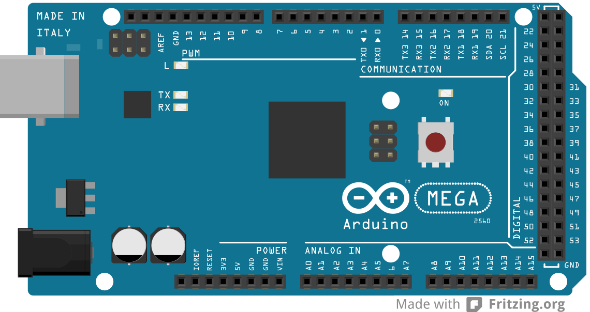
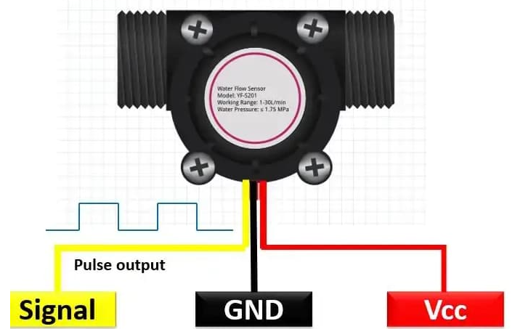
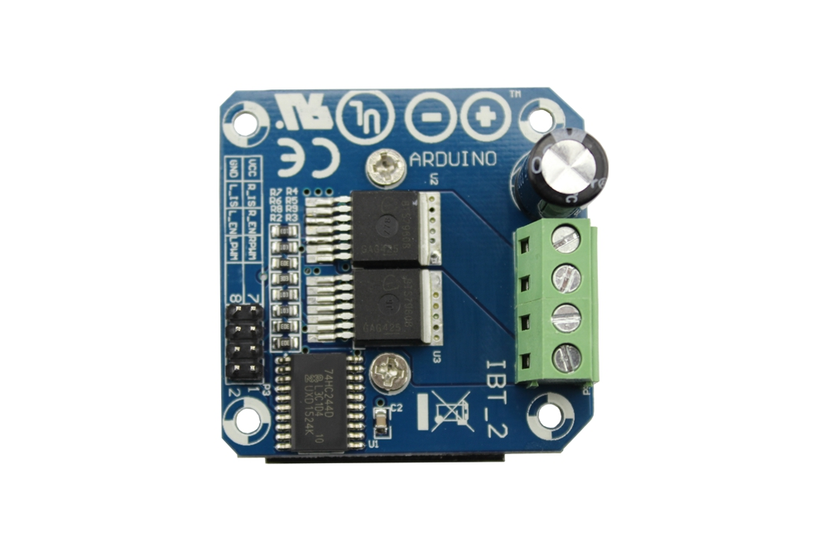
COMPONENTES NECESARIOS CON PRESUPUESTO
Arduino Mega. $34600
Sensor de flujo de agua YF-S201. $8000
Bomba de agua de corriente continua.
Driver de potencia BTS7960. $16000
Tanque con geometría esférica.
Tubo para transportar el agua.
TOTAL DE COMPONENTES: $58.600

Slide 8
EJEMPLO PRÁCTICO
Control de una bomba de corriente CC con Arduino y medición de caudal

Slide 9
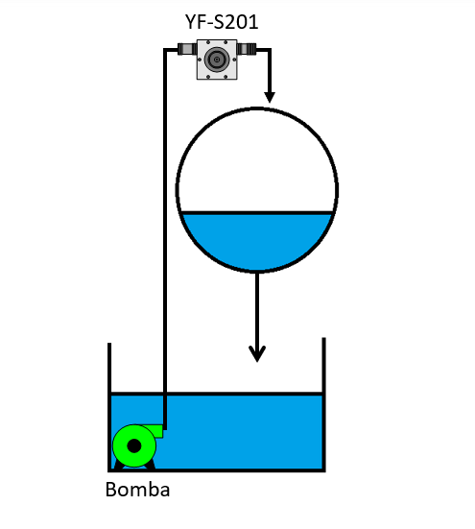
OBJETIVO
Configuración Inicial:
Conectaremos la bomba de agua CC al driver de potencia BTS7960. El BTS7960 permitirá modular la bomba mediante PWM (Modulación por Ancho de Pulso) controlado por el Arduino.
También explicaremos cómo realizar esta conexión con el driver L298, cuyo código de modulación es muy similar.
Medición del Caudal:
Colocaremos el sensor YF-S201 en la tubería de ingreso al tanque esférico.
Conectaremos el sensor al Arduino según las instrucciones previamente mencionadas
Modular una bomba de corriente continua (CC) para transportar agua desde un reservorio hasta un tanque con geometría esférica, midiendo la tasa de caudal con el sensor YF-S201 y mostrando el resultado a través del puerto serial.

Slide 10
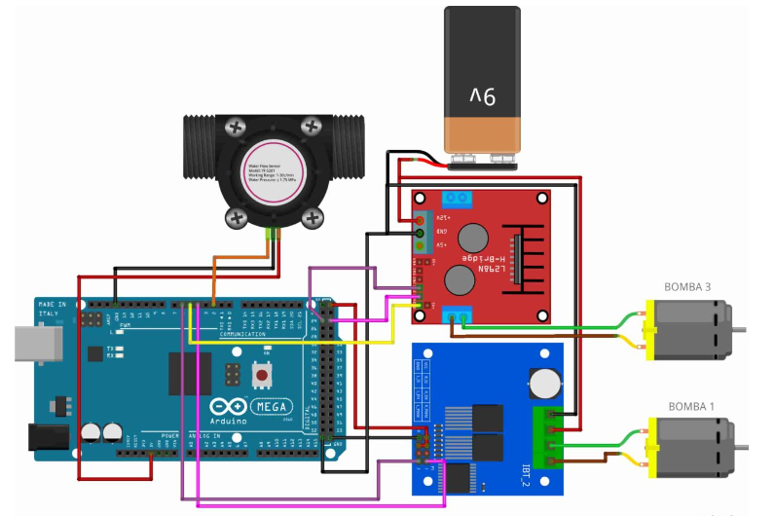
CIRCUITO FRITZING

